Slide 1
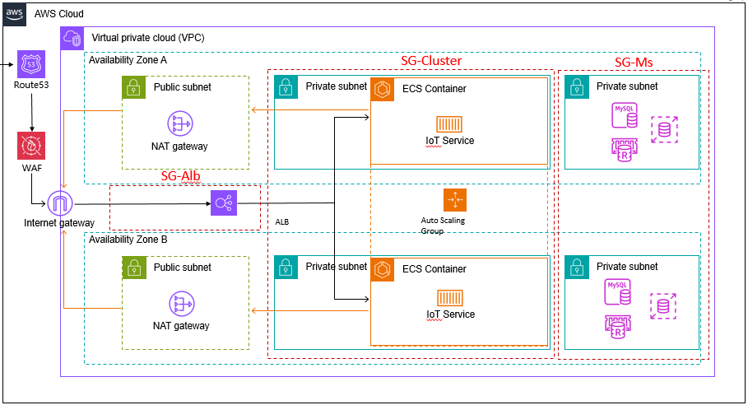

Slide 2
组件：
1.route 53

